Slide 1
«Люди героического прошлого»
«Эхо войны и память сердца»
(Герои-Великой отечественной войны 1941-1945гг.)
Выполнила: Лаптева Елена, ученица 10 класса МОБУ «Бекишевская сош»

Slide 2
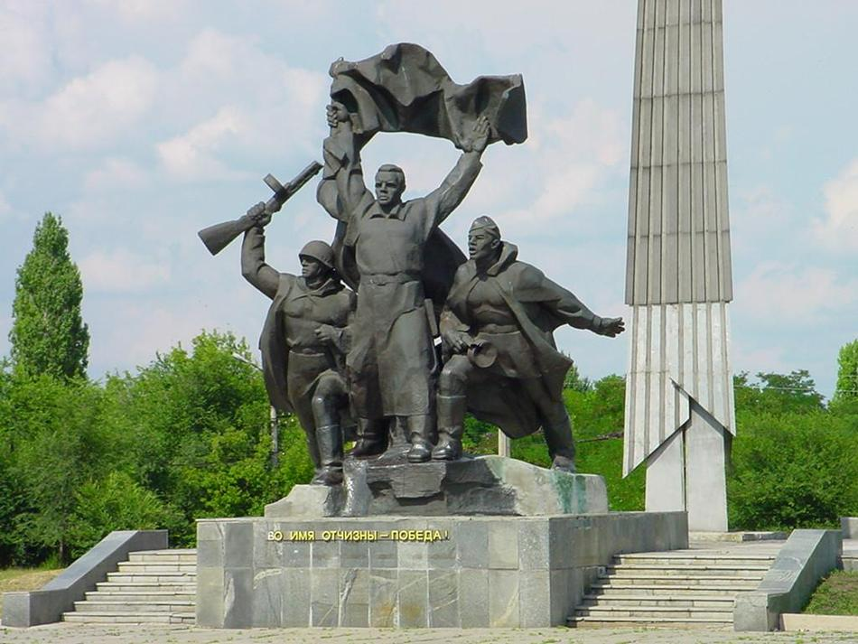
О нас
человечество
никогда не забудет.
Нам,
людям этой эпохи,
воздвигнут такой памятник,
который не сотрут
века и тысячелетия.
Русь
будет нас помнить.
Из фронтового письма М.З. Зубанова, призванного из совхоза «Коммунист». Погиб 25 апреля 1945г

Slide 3
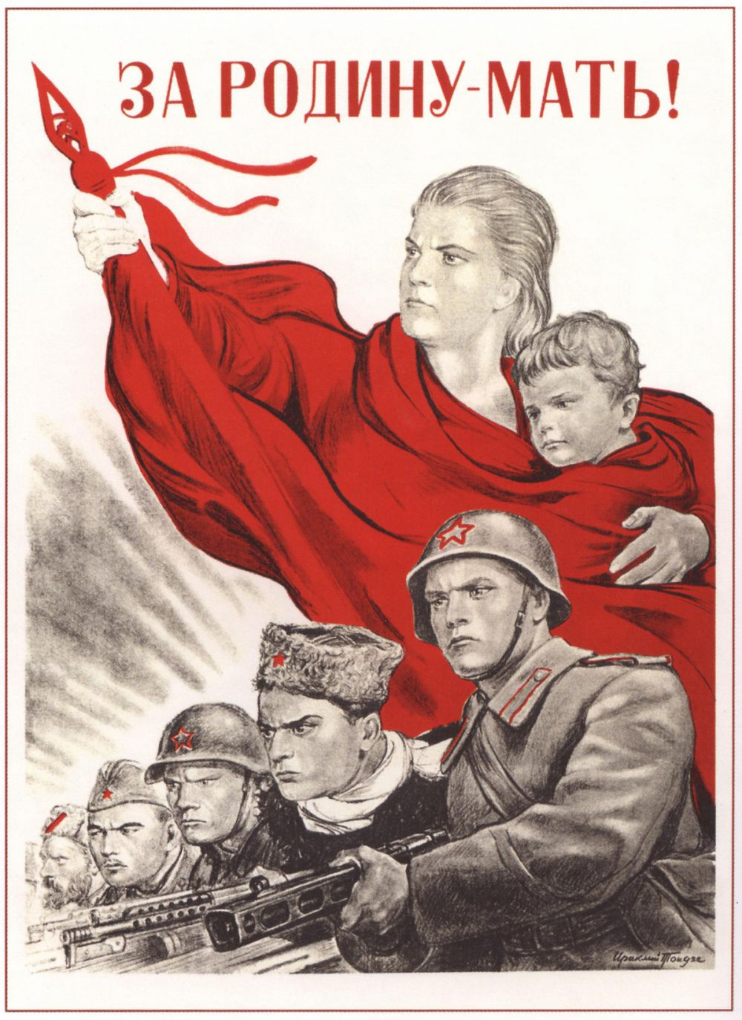
Война стояла на пороге. Черная весть о фашистском нашествии пришла и в наше село Бекишево. Взбудоражило всех жителей от мала до велика. В Тюкалинский район потянулись повозки с жителями из деревень. Собирались в красную казарму – этот территория СПТУ, потом состоялись митинги. На другой день началась мобилизация призывных возрастов.

Slide 4
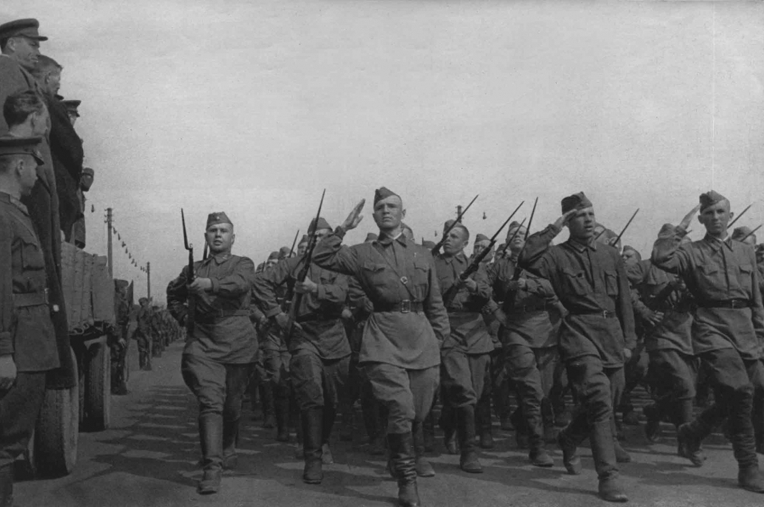
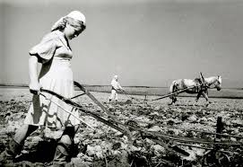
Фронту отдавались не только людские, но и материальные ресурсы-тракторы, автомобили, лошади, повозки, упряжки. Отдавалось лучшее, надежное, тыл оголялся, слабел, но война диктовала свои суровые условия. И это было только начало. На фронт уходило первое поколение механизаторов, техника оставались без хозяйских рук. И лишь женщины и подростки продолжали работать в прежнем режиме, оставаясь надеждой и опорой деревни.

Slide 5
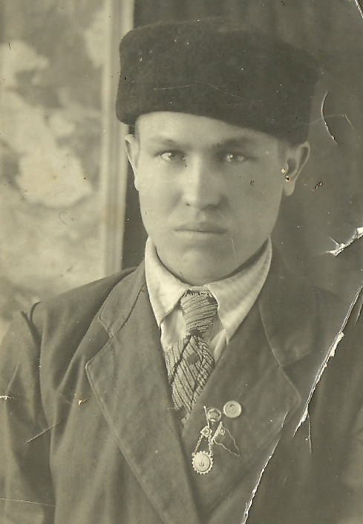
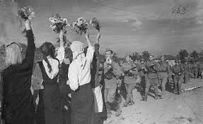
В первые дни войны из нашего села из семьи Гридневых ушел на фронт
Гриднев Иван Дмитриевич 1920 года рождения

Slide 6
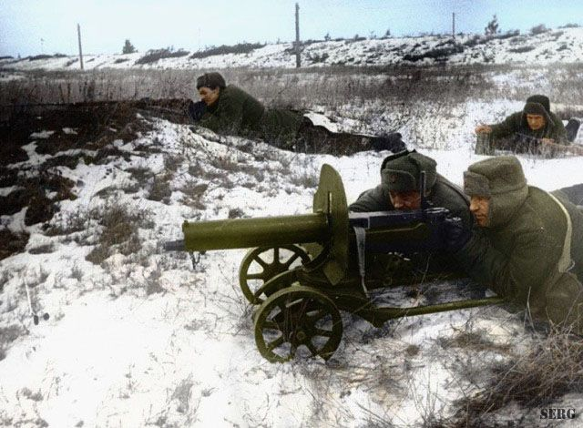
В феврале 1942 году разведчики сержанты Иван Гриднев и Василий Сладь совершили бессмертный подвиг. Они стремительным налётом сокрушили сильный узел вражеского сопротивления на Ленинградском фронте и открыли путь вперёд наступавшей советской пехоте.

Slide 7
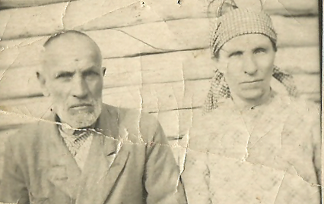
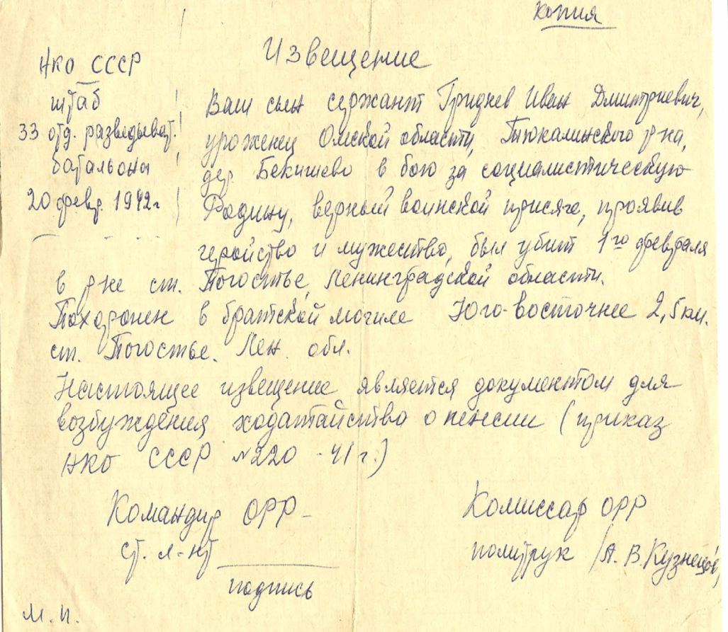
20 февраля семья Гридневых Дмитрий Герасимович и Елена Константиновна получила извещение от комиссара части (НКО СССР штаб 33 отд. разведывающего батальона) А.В.Кузнецова о том, что их сын Гриднев Иван в бою за Родину, верный воинской присяге, проявив геройство и мужество был убит 1 февраля 1942 года в районе ст. Погостье, Ленинградской обл. Похоронен в братской могиле юго-восточнее 2,5 км от ст.Погостье Ленинградской обл.

Slide 8
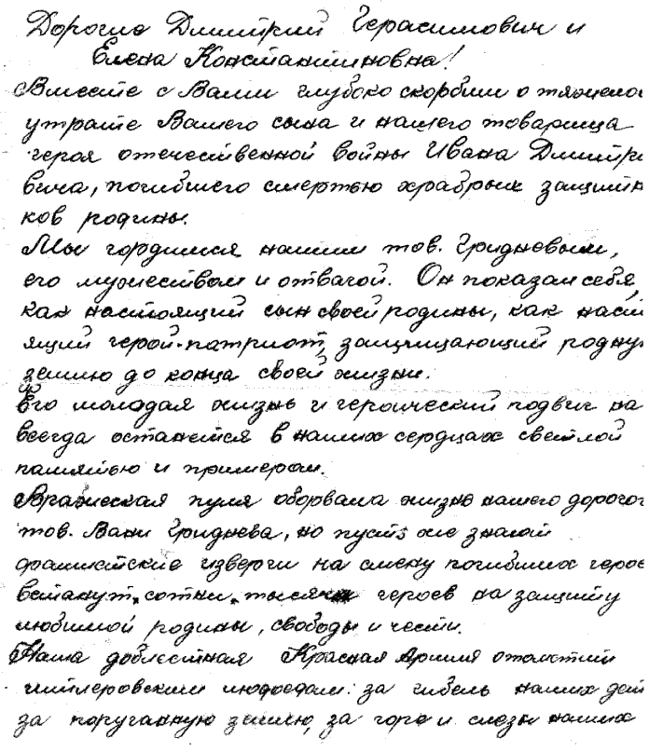
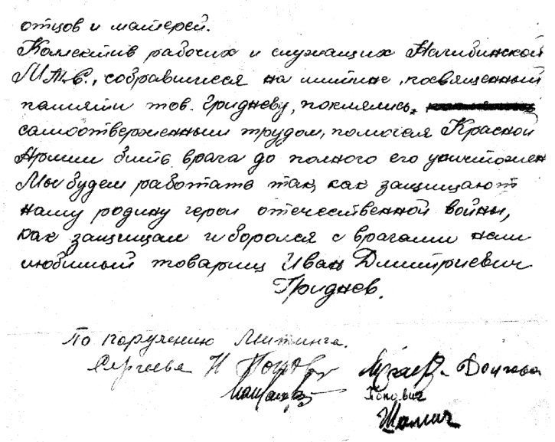
В семью Гридневых приходили письма, отмечавшие подвиг Ивана, письма сочувствия, глубокой скорби.
Выдержки из письма по поручению митинга:
«Мы гордимся товарищем Гридневым, его мужеством и отвагой. Он показал себя, как сын своей Родины, как настоящий герой патриот защищающий родную землю до конца своей жизни».

Slide 9
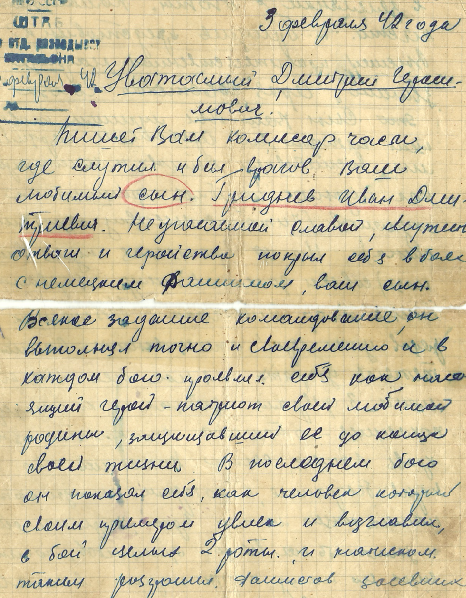
Выдержка из письма комиссара части Кузнецова А.В.:
«Бойцы и командиры поклялись отомстить в стократно за кровь вашего сына.
Твое дело, за которое ты дрался, мы доведем до конца - так ответили мы все наклонив головы над его прахом».

Slide 10
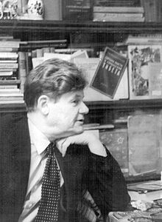
О подвиге этого 22-х летнего паренька- сибиряка говорят слова из баллады Омского поэта Леонида Мартынова.
Л. Мартынов в своём кабинете. Москва, 1957 г. Фото В. Уткова

Slide 11
…Кто разгромил и уничтожил
Гнездо врага - фашистский дзот?
Не ты ли, землероб сибирский?
Ты, тюкалинский комбайнер,
Внезапно с мощью богатырской
Ударил по врагам в упор!...
…Твоя рука рвала их, Ваня!
Шел богатырь врага крушить
И в бой вело одно желанье:
Врага пригнуть и задушить
И вот, когда в руину дзота
Ударили прожектора,
И подоспевшая пехота
Кричала Гридневу «Ура!»,
Ты разрушитель укрепления,
Не одинок стоял Иван,-
Стояли рядом поколенья
Бойцов, охотников, крестьян!
…Поздней,
Героя карауля,
Подкралась смерть издалека,
Оборвала шальная пуля
Жизнь боевого смельчака.
Он пал среди сугробов снега
И умер от смертельных ран.
..Весь белый свет пускай узнает,
Откуда в бой летят орлы,
Пусть люди чаще вспоминают
Далекий город Тюкалинск!
Там за горами, за долами,
Среди озер, где зелен лес,
За городочком Тюкалами
Не умер Гриднев, а воскрес!

Slide 12
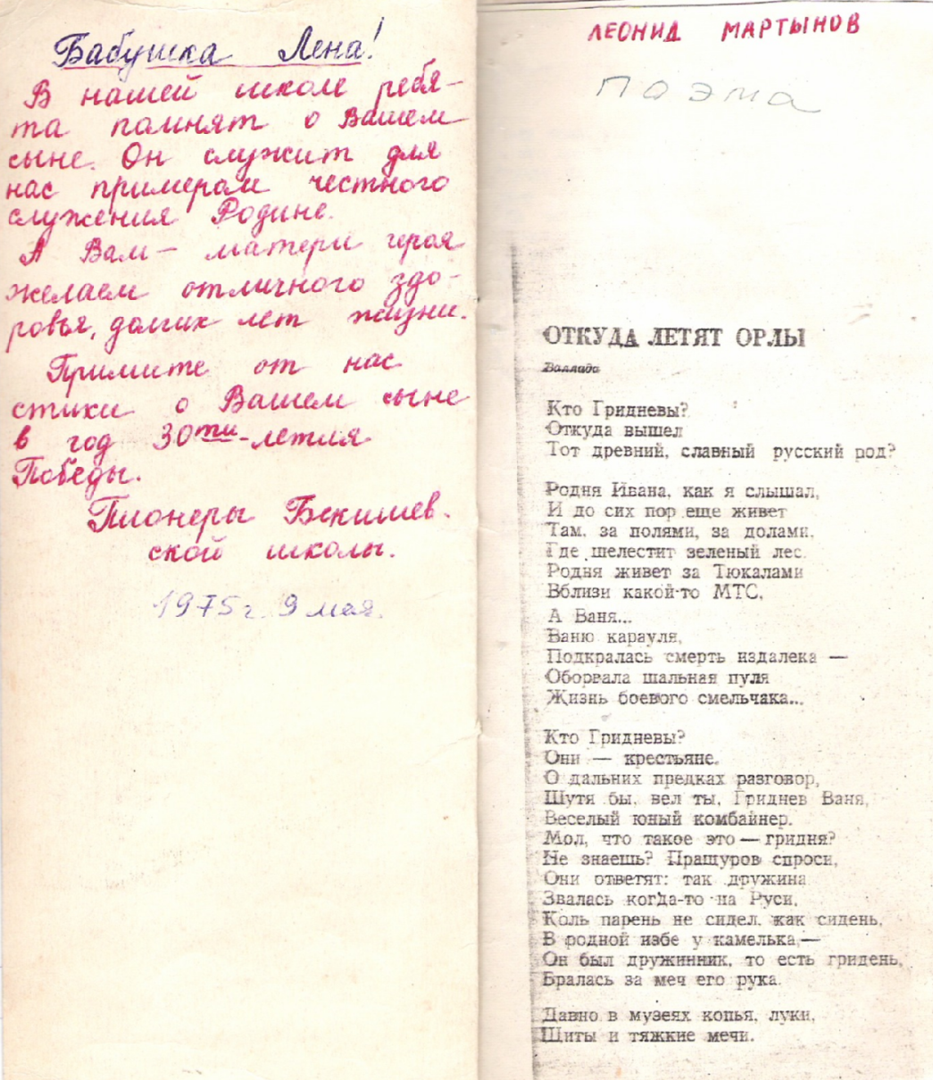
Эту небольшую книжечку с балладой о Иване Гридневе пионеры Бекишевской школы в 1975 году подарили матери Ивана Гриднева Елене Константинове в год 30-летия Победы

Slide 13
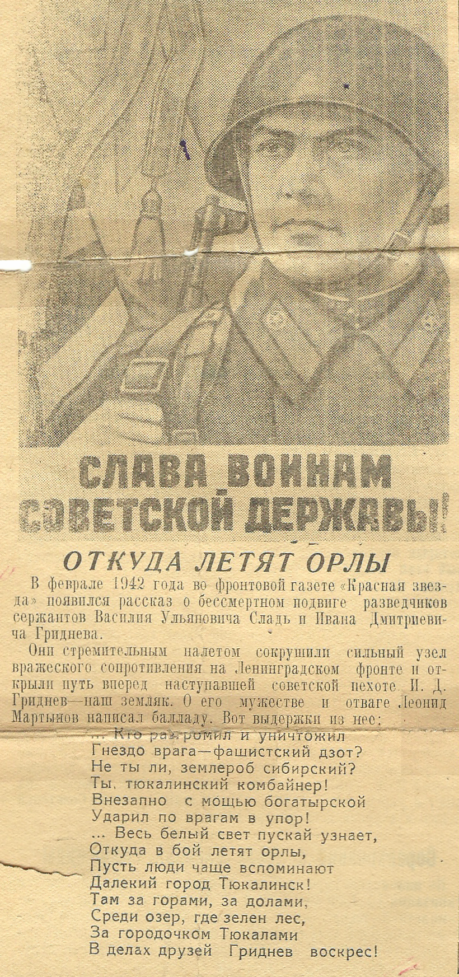
В газете «Знамя Ильича» от 23 февраля 1958 года. Была опубликована статья
«Откуда летят орлы» о том, что в феврале 1942 года во фронтовой газете « Красная звезда» появился рассказ о бессмертном подвиге разведчиков сержантов Василия Ульяновича Слать и Ивана Дмитриевича Гриднева.

Slide 14
Пройдут века, тысячелетия, но память народная из поколения в поколение будет передавать свидетельства о подвигах советских воинов, мужественно защищавших Родину от коварного, сильного врага.

Slide 15
Спасибо за внимание!

Slide 16
Источники иллюстраций
1.Орден с лентой
http://cap.ru/UserFiles/orgs/GrvId_67/pobeda2.jpg
2.Георгиевская лента
http://s020.radikal.ru/i710/1302/97/5836754b33a3.png
3.Фон
http://img-fotki.yandex.ru/get/9745/97761520.1fa/0_84980_437031ed_L.jpg
4.Шаблон Шевченко Татьяна Александровна зав. библиотекой СКШИ № 4 (сайт Сообщество взаимопомощи учителей)
5.https://yandex.ru/images

